Slide 1

RezervirajStol.hr
Ivona Ostojić, 120
Mentor: prof.dr.sc. Maja Štula

Slide 2
sadržaj
Uvod
Primijenjene tehnologije
Pregled sustava
Korisnici
Funkcionalni zahtjevi
Nefunkcionalni zahtjevi
Klijent-server-baza
Baza podataka
Korisnička sučelja

Slide 3



1. uvod
Web aplikacija
Korisničko-poslužiteljski računalni program
Web preglednik
RezervirajStol.hr
Online sustav rezervacija

Slide 4
2. Primijenjene tehnologije
FRONT-END:
Bootstrap
JavaScript
BACK-END:
NodeJS
MongoDB

Slide 5
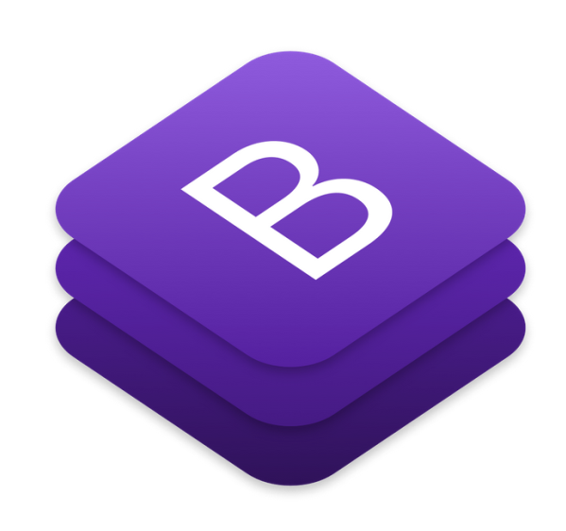

Bootstrap i javascript
Bootstrap:
Html i CSS framework
Mobile-first dizajn
Flat dizajn
JavaScript:
Skriptni objektno-orijentirani jezik
Izvršavanje u pregledniku
Dinamičke web stranice

Slide 6


Nodejs i mongodb
Nodejs:
open-source platforma
V8 engine
u/i web app
MongoDB:
NoSQL baza podataka
Sličnost: JSON objekti

Slide 7
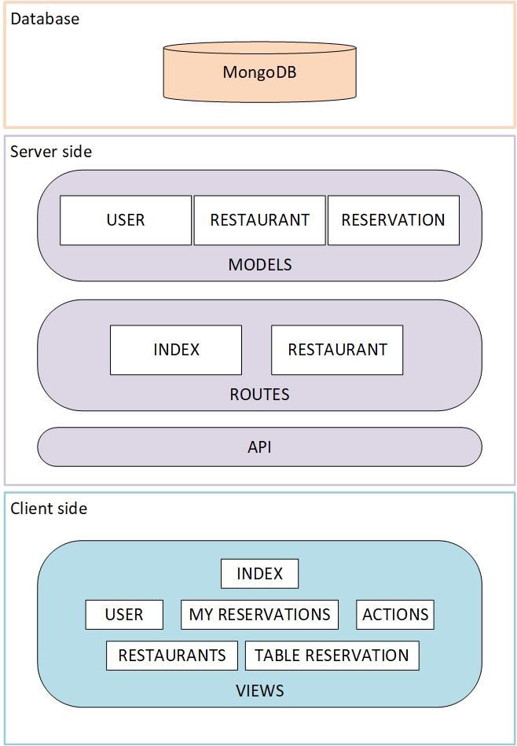
3. Pregled sustava

Slide 8
4. korisnici
KLASA KORISNIKA | OPIS
GOST | Korisnik koji može pregledati naslovnu stranicu, ali nema pristup informacijama o restoranima, kao ni mogućnost rezervacije. Može obaviti registraciju u sustav
KORISNIK | Korisnik koji ima pristup naslovnoj stranici, svom korisničkom računu, ponuđenim informacijama o restoranima te mogućnost rezervacije
ADMINISTRATOR | Korisnik koji ima pristup svim informacijama aplikacije, uključujući provjeravanje rada baze podataka i ažuriranje cijelog sustava

Slide 9
5. Funkcionalni zahtjevi
PRIJAVA U SUSTAV
PREGLED NASLOVNE STRANICE
PREGLED RESTORANA
PREGLED AKCIJA
PREGLED JELOVNIKA
MOGUĆNOST REZERVACIJE
ODJAVA IZ SUSTAVA…

Slide 10
6. Nefunkcionalni zahtjevi
PRISTUP MREŽI
KOMPATIBILNOST WEB PREGLEDNIKA
JEDNOSTAVNOST KORIŠTENJA
SIGURNOST
SKALABILNOST
DOSTUPNOST

Slide 11
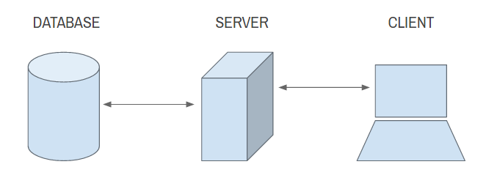
7. klijent-server-baza
TRI RAZINE:
baza podataka ←→ aplikacijska logika ←→ prezentacijski sloj

Slide 12
8. Baza podataka
MONGOOSE SHEMA:
var ReservationSchema = new mongoose.Schema({
user: String,
restaurant: String,
date: String,
startTime: String,
endTime: String,
table: String
});
USERS: username, password, email
RESTAURANTS: title, thumb, description, menu, tables
RESERVATIONS: user, restaurant, date, startTime, endTime, table

Slide 13
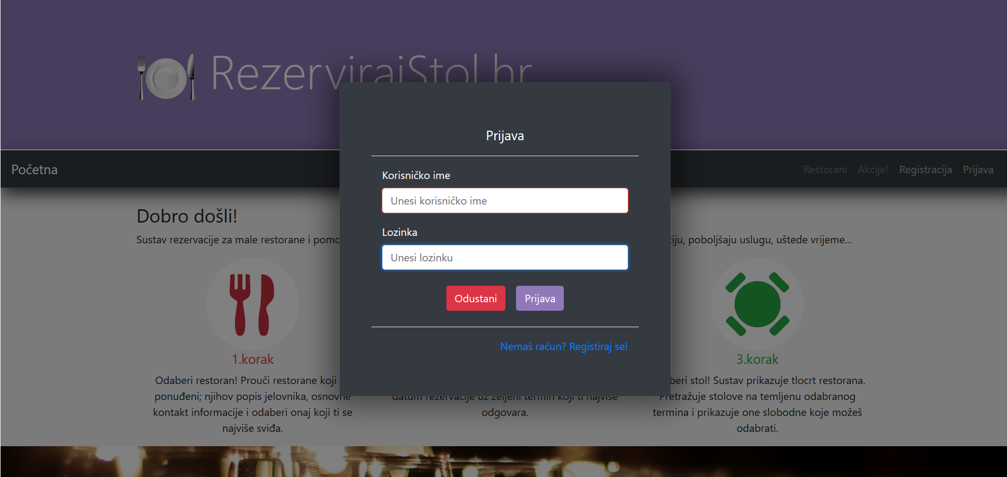
9. KORISNIČKA SUČELJA

Slide 14
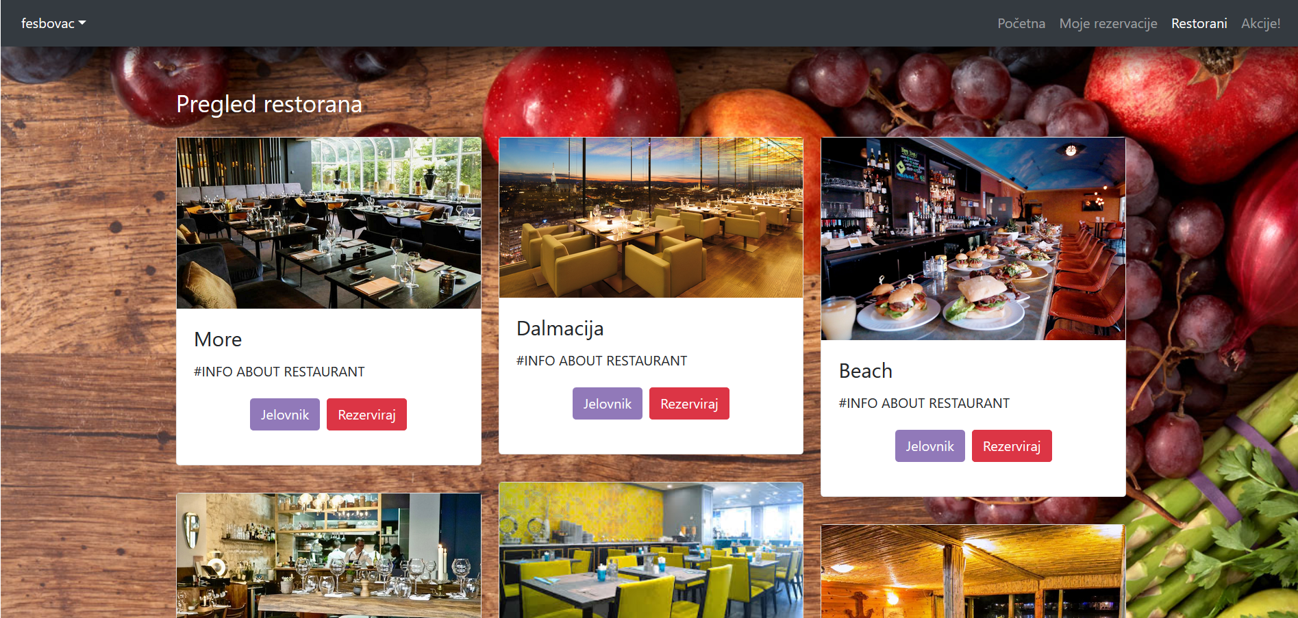
9. KORISNIČKA SUČELJA

Slide 15
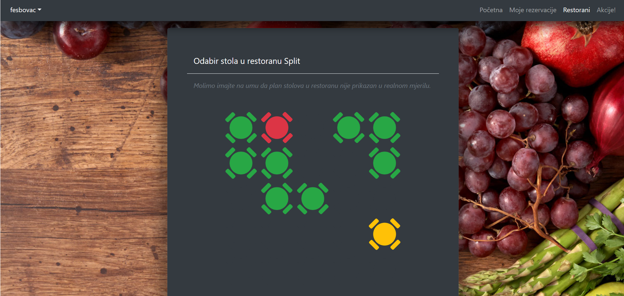
9. KORISNIČKA SUČELJA

Slide 16
Hvala na pozornosti!
RUJAN, 2018.

